Slide 1
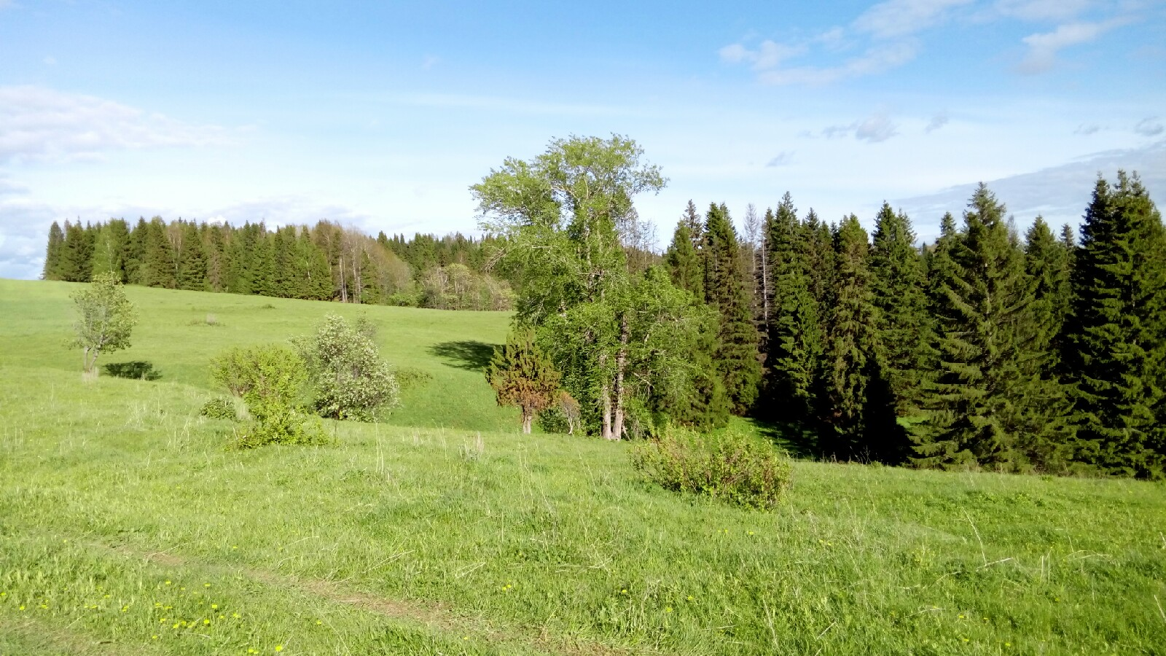
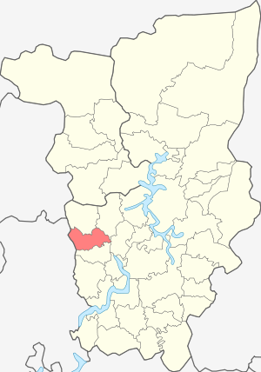
Забытые деревни Верещагинского района
Муниципальное бюджетное общеобразовательное учреждение «Гимназия»
Разработал:
Ученик 11 класса
Лопатин Денис
Руководитель:
Сальников А.М.
Верещагино, 2019

Slide 2
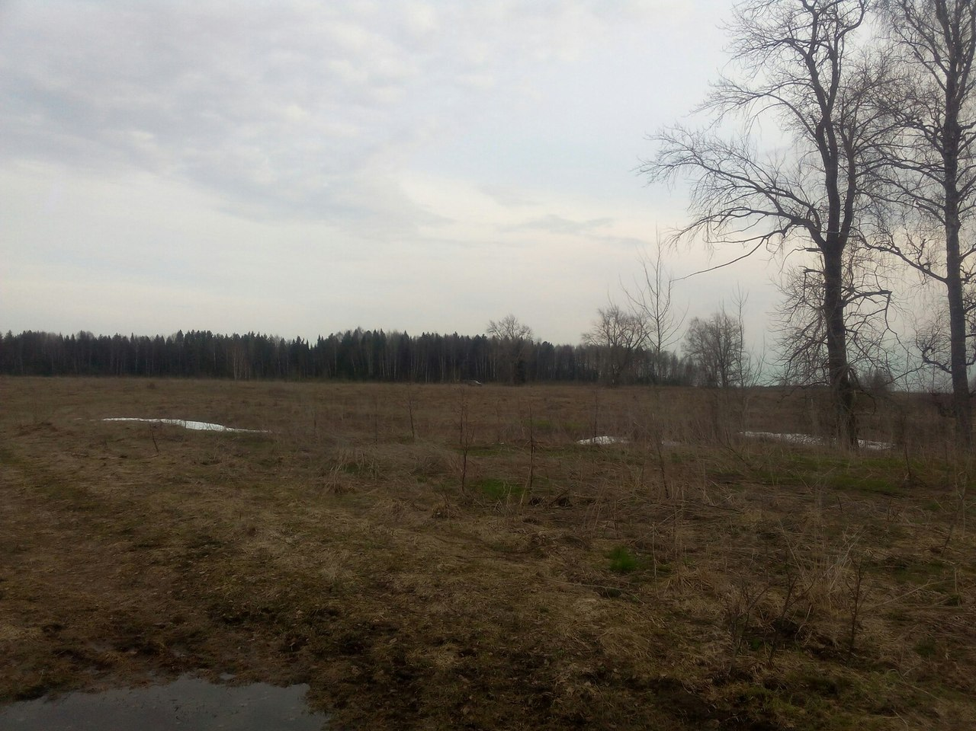
Гипотеза, объект и предмет
Гипотеза: Несуществующие ныне деревни Верещагинского района можно обнаружить только на старых картах.
Объект исследования: историческое прошлое и настоящее деревень Верещагинского района.
Предмет исследования: заброшенные деревни Верещагинского района.

Slide 3
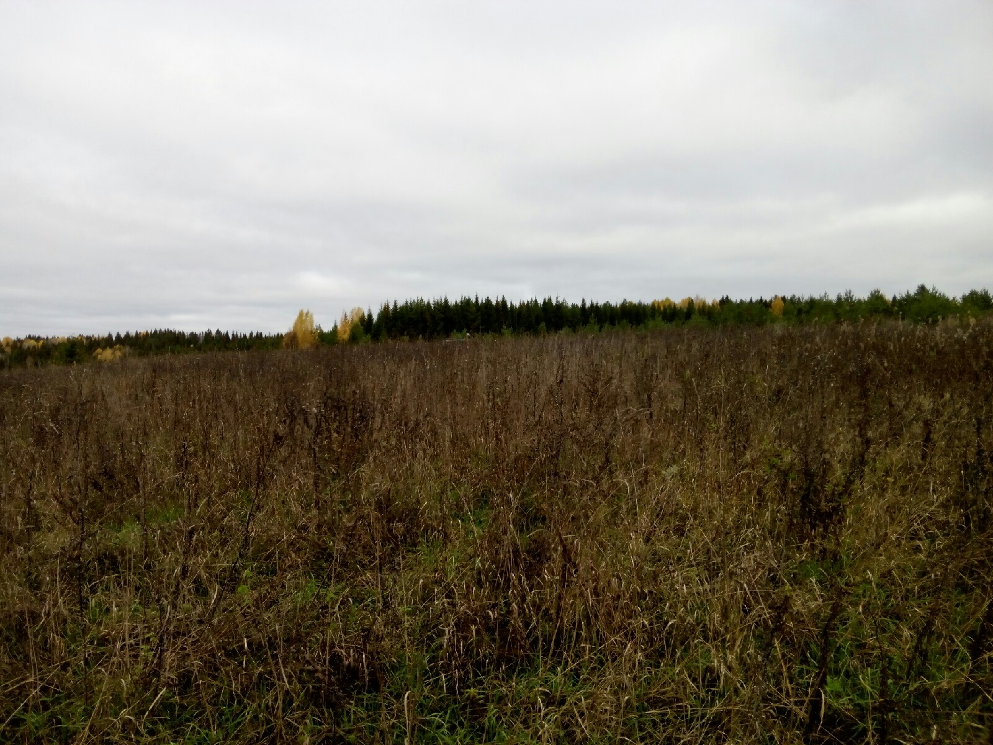
Задачи:
обнаружить все деревни, когда-либо существовавшие на территории Верещагинского района;
сравнить старые и современные карты;
установить местонахождение деревень, которых нет на современных картах;
посетить некоторые из исчезнувших деревень для обнаружения следов их существования.

Slide 4
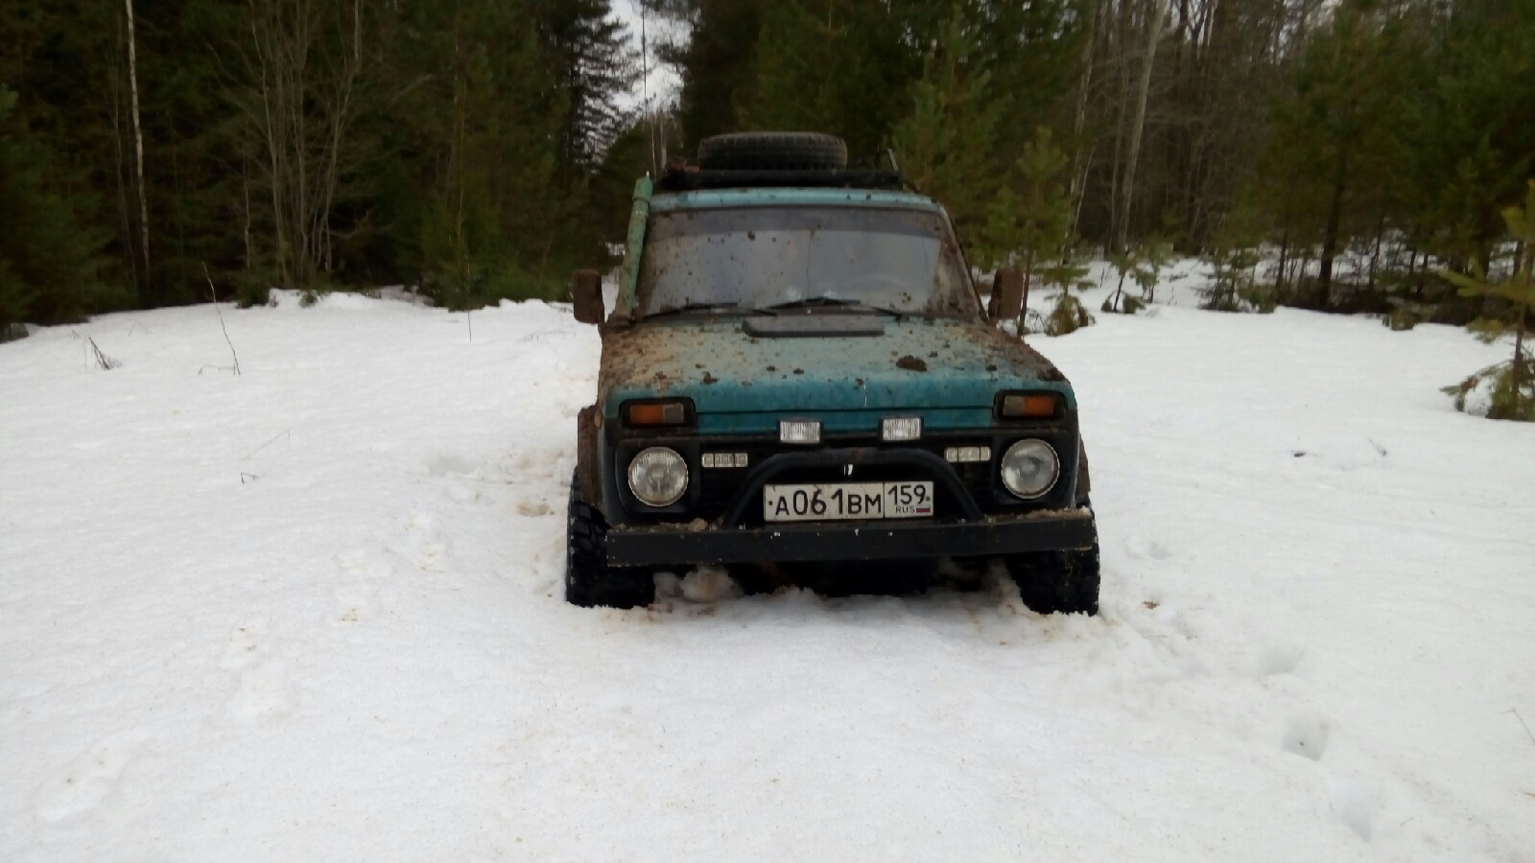
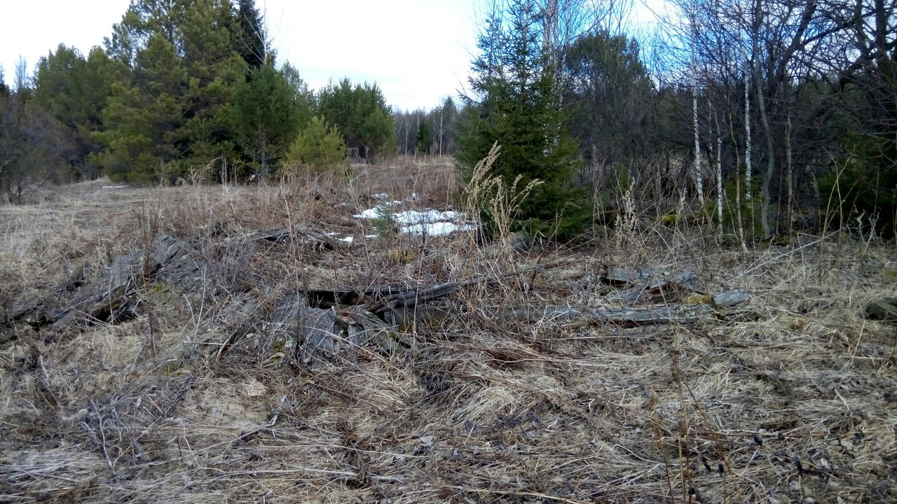
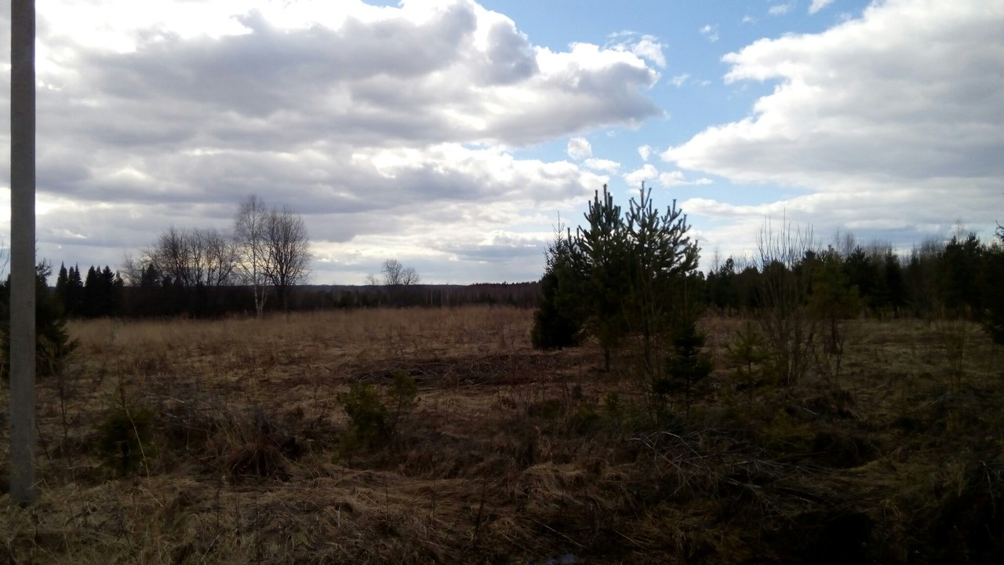
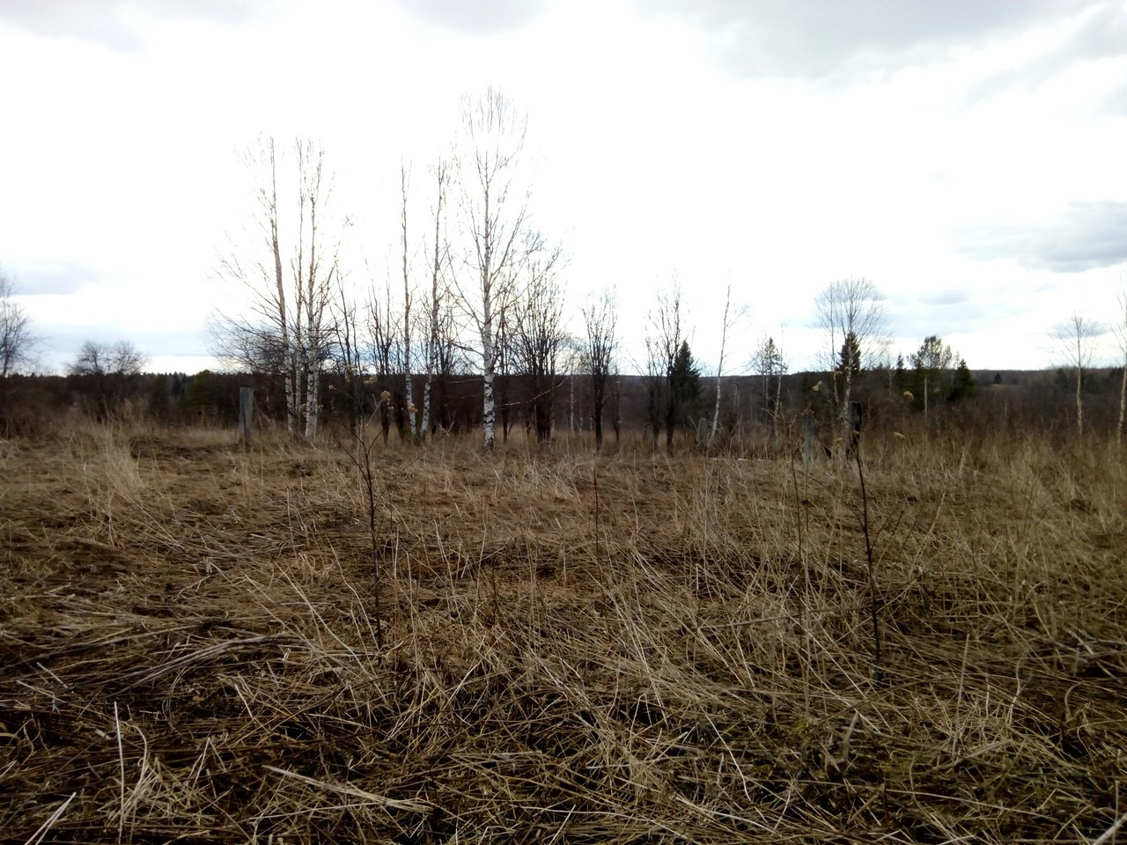
Место нахождения заброшенных деревень
Ху́тор — малый населённый пункт, состоящий из одного, иногда нескольких домохозяйств; отдельная крестьянская усадьба с обособленным хозяйством. Житель хутора назывался хуторянином.
Заброшенные деревни – это прекрасные места для тех, кто хотел бы отдохнуть в одиночестве, на природе и вдали от надоевшей цивилизации.
Почи́нок (от др.-рус. почати «начать») — тип населённого пункта в Российской Федерации. Термином починок в России до XX века обозначались вновь возникающие сельские поселения.

Slide 5
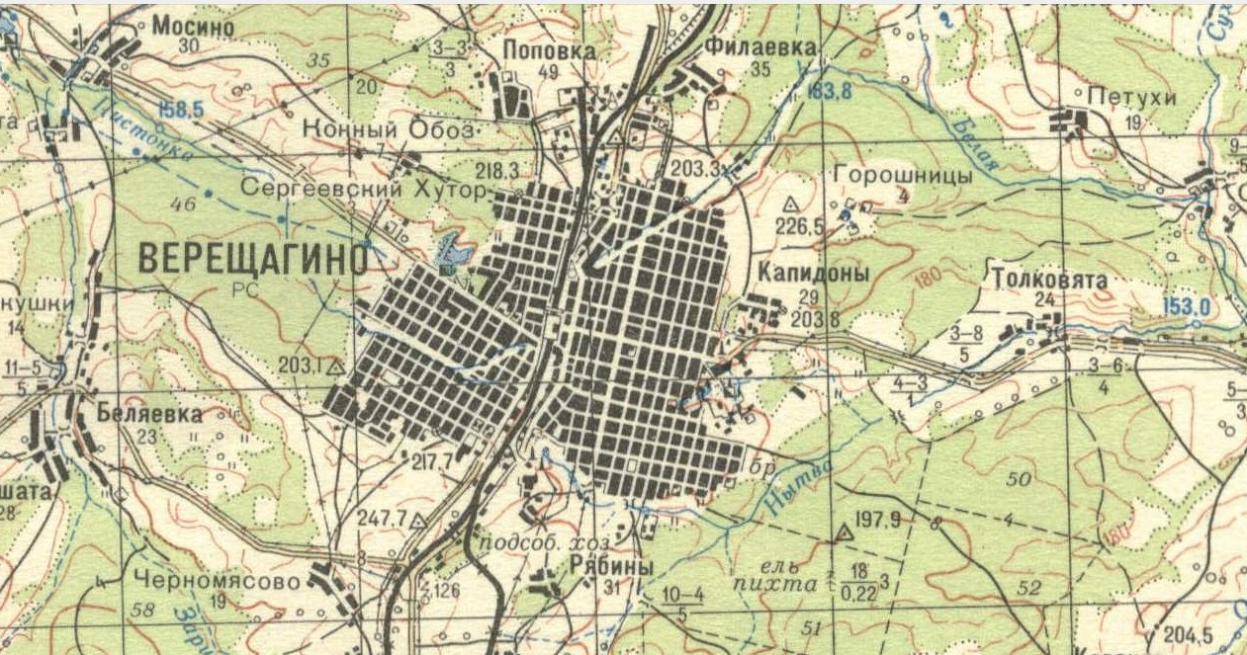
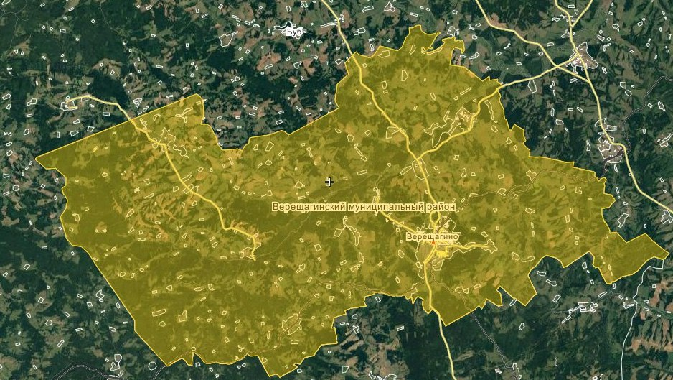
Верещагинский район
У многих деревень первоначальное название было не таким, как они даны по первому источнику (по карте 1924-1938 гг).
Например: деревня Шубничата – Шубничаевский, Шабуры – Шабурова, Овчинники – Овчинникова, Коротаево – Каратаево, и еще много других деревень, которые изменении свое название со временем.

Slide 6
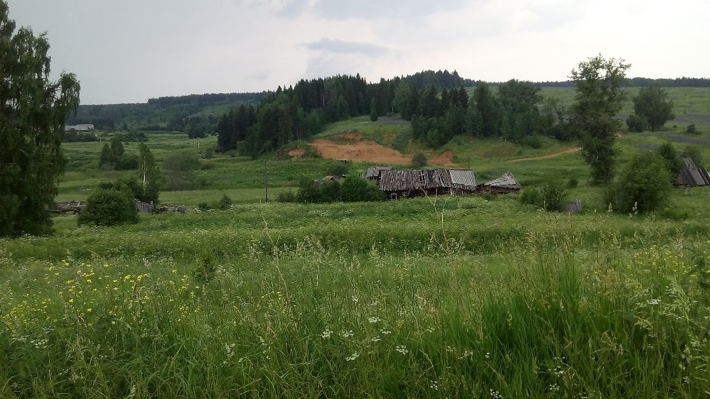
Причины, которые приводят к опустению деревень
деревни, доживающие свой век (небольшое количество местных жителей, в основном пожилых: молодежь, уехавшая учиться в город, уже не возвращается на малую родину).
покинутые населенные пункты
Исчезнувшие населенные пункты
истощение природных ресурсов (например, пересыхает водоем, которым местные жители пользовались для своих нужд);
слияние мелких деревень 60-70-х годов прошлого века (цель хрущевской программы заключалась в укрупнении колхозов)

Slide 7
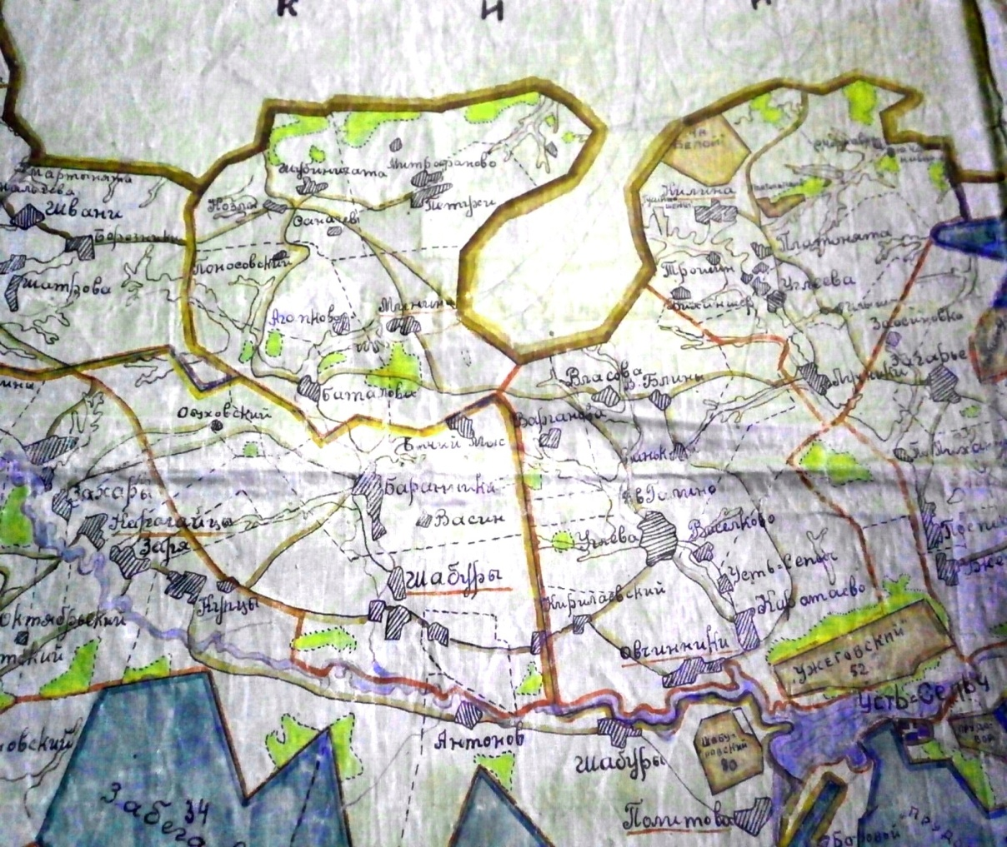
Способы нахождения заброшенных деревень
Сайты:
URBAN3P Project
Сайт «Исчезнувшие города»
Схематические и спутниковые карты регионов России
Wikimapia
топографические карты
Для получения более подробной информации, можно обратиться к архивным данным музеев и библиотек.

Slide 8
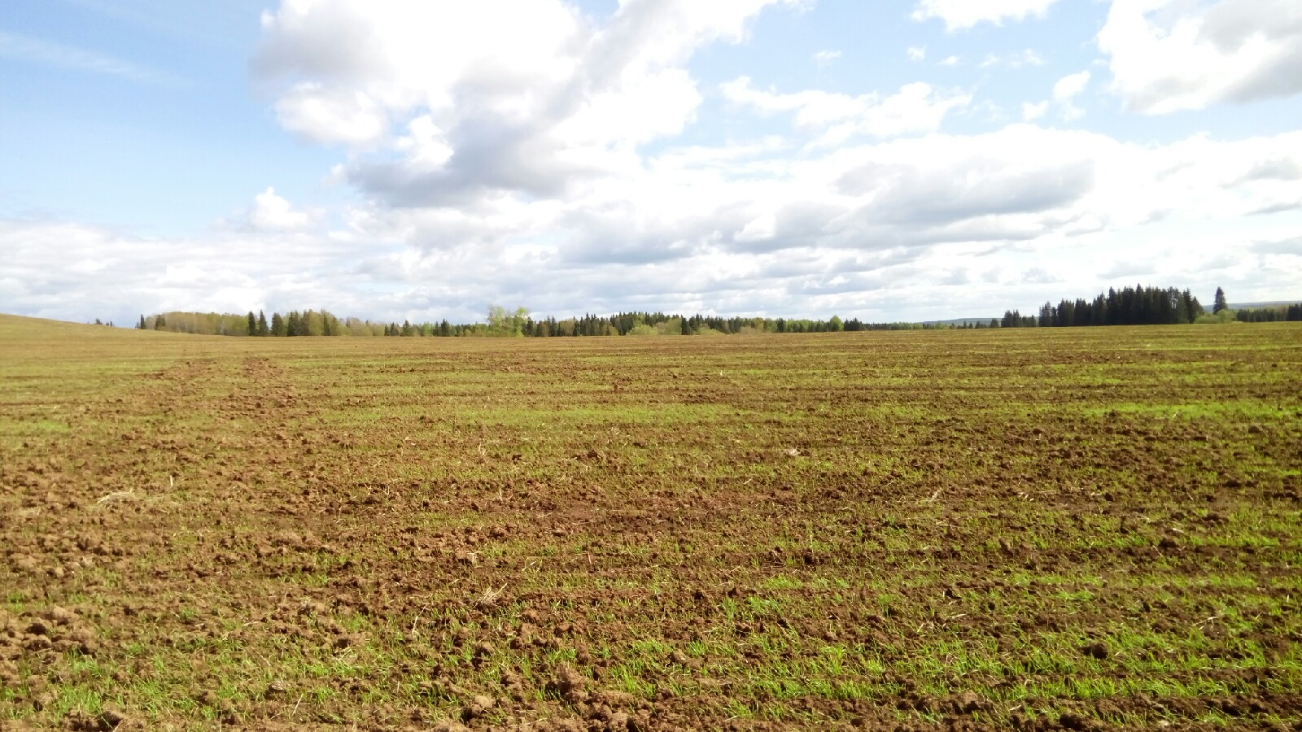
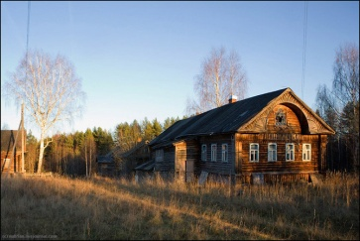
Места бывших деревень
Большие старые деревья. Хотя они не приносят ощутимой пользы, но в селениях часто сажают деревья просто для того, чтобы они были. И старая береза или тополь сразу должны вас насторожить. Под такими деревьями путники обычно отдыхали или иногда растение сажали около дома.
Приезжай – и живи
Одичавшие культурные растения. Наверняка останутся плодовые деревья — яблони, вишни, может быть, посадки лука или цветов, которые не встречаются в дикой природе так просто.
Признак заброшенной деревни — это крапива. Она очень любит расти на перегное. Так что если увидели заросли крапивы в лесу — почти наверняка тут была деревня. Но растет крапива чаще всего на месте бывшей свалки.
Смотрите на следы на земле. Обычно много лет на месте пропавшего дома по контуру фундамента сохраняется некоторое углубление — квадратной, прямоугольной формы. Часто виднеются камни, кирпичи или остатки кладки печи.

Slide 9
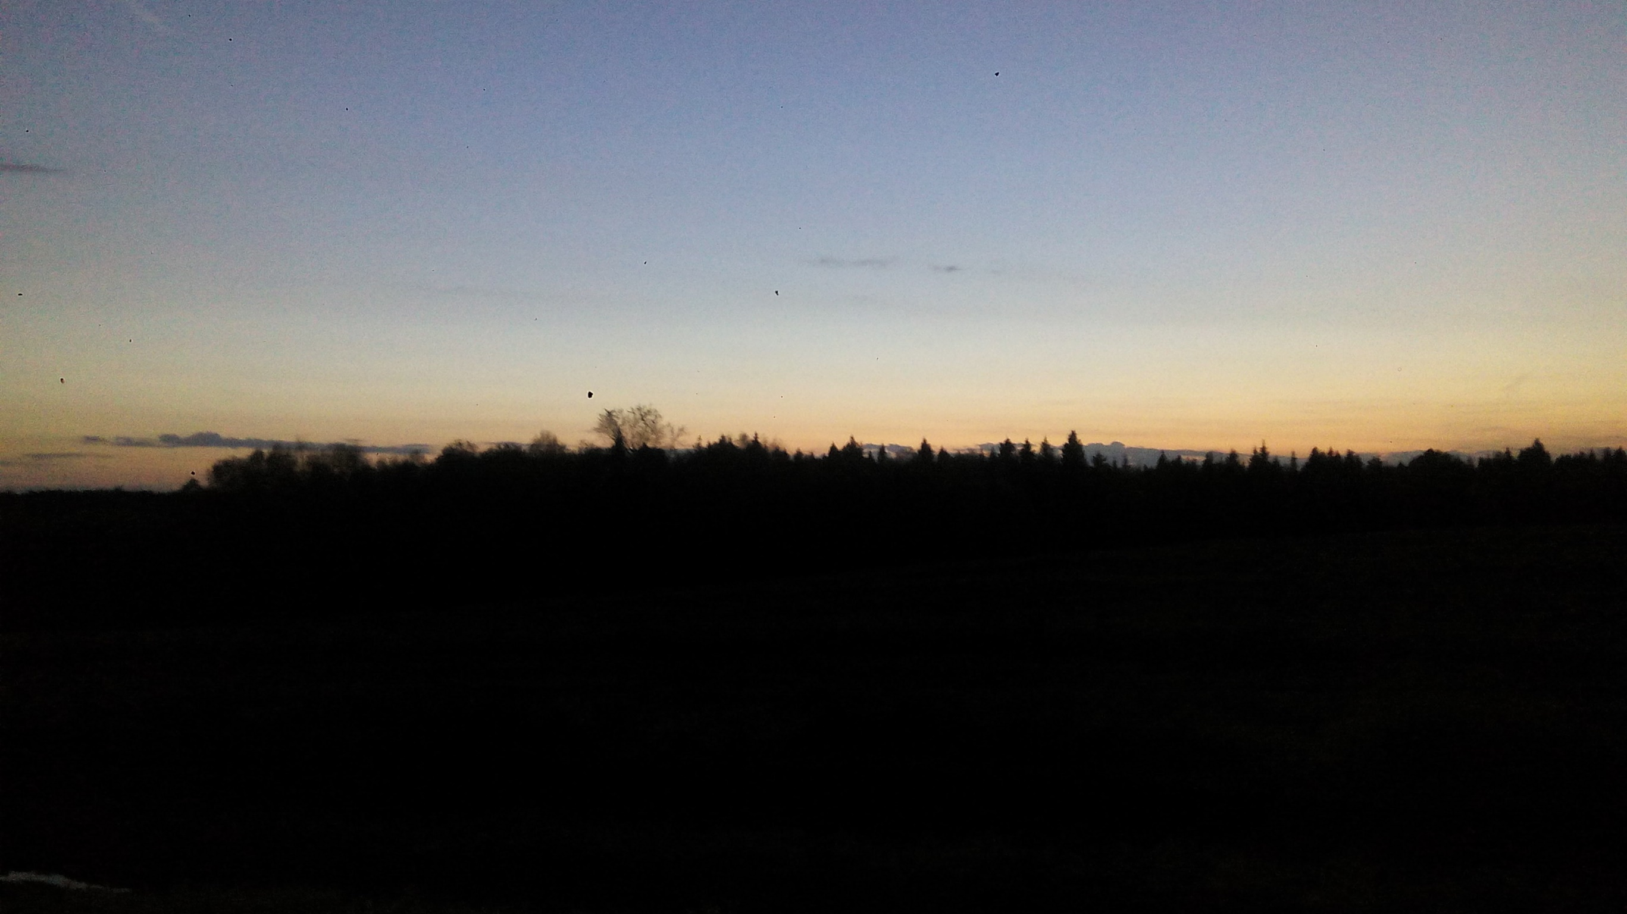
Заключение
Я узнал, что многие деревни со временем изменили свое название.
У всех деревень примерно одно время происхождения и время вымирания, а также причина.
Я не могу утверждать, что все деревни относятся именно к исчезнувшим и значит, могут быть обнаружены только благодаря карте, возможно, часть деревень стоит отнести и к покинутым.
Цель исследовательской работы была достигнута, в процессе работы я узнал, что рядом с нашим городом были и исчезли деревени. Очень захотелось узнать о них и рассказать всем. В последующем я планирую продолжить эту работу, для достижения более высоких результатов.

Slide 10
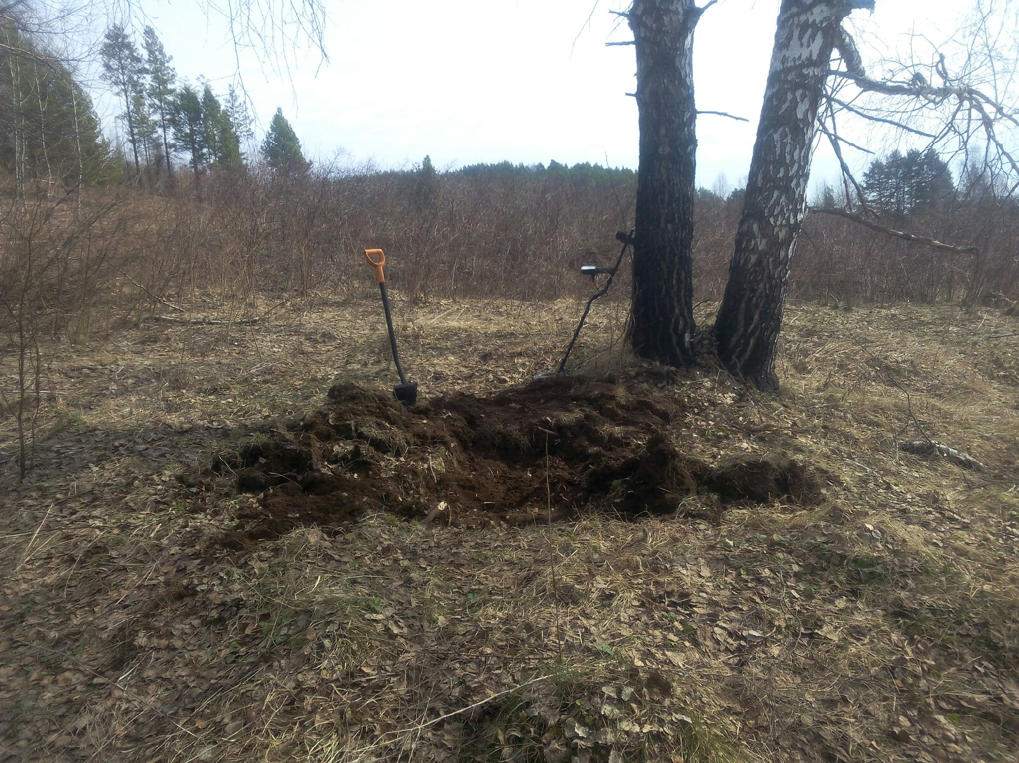
Список литературы
Кривощенкова-Гантман А.С. Географическое название верхнего Прикамья – Пермь.: Пермское книжное издательство, 1983;
Шабалина О.С. Физическая география Верещагинского района – Верещагино.: ООО «Печатник», 2003;
Верещагиское городское поселение. http://vergp.ru
Википедия. https://ru.wikipedia.org/wiki/Верещагинское_городское_поселение
Викимапия. http://wikimapia.org/#lang=ru&lat=58.139546&lon=54.61303&z=10&m=b
Нытвенская районная газета «Новый день». http://gazeta-newday.ru
Российская газета. https://rg.ru
Яндекс. Карты. https://yandex.ru/maps/20634/vereschagino/

Slide 11
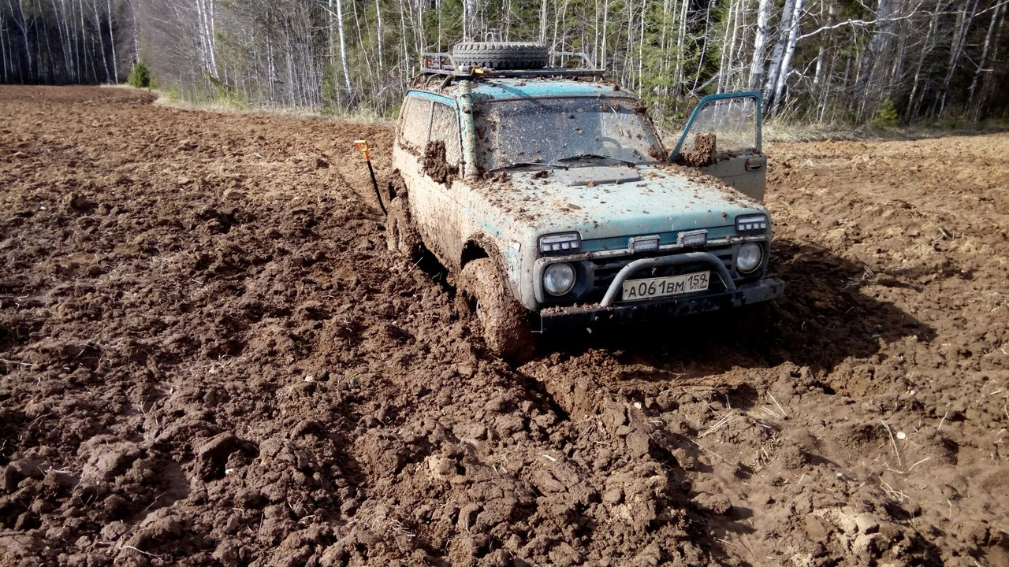
Спасибо за внимание!!!
Все фотографии и материалы использованы из личного альбома и принадлежат на правах собственности.

